Slide 1
الأرض

Slide 2
الأرض جزء من المجموعة الشمسية
وهي تدور حول الشمس
الجغرافيا
الأرض
الأرض كروية الشكل لذلك سميت ب ( الكرة الأرضية )
الأرض كبيرة جدا
الرؤيا للشكل الكروي تكون من ارتفاعات عالية جدا أو من مسافات بعيدة جدا

Slide 3
تجدنا في جوجل

Slide 4
نشاط 1
الجغرافيا
الأرض
هل التقطت صورة للكرة الأرضية في الصورة, من مكان مرتفع من الأرض أو من الفضاء ؟
من الفضاء
على ماذا يدل اللون الزرق في الشكل ؟
يدل على الماء (بحار و محيطات و أنهار)
نتذكر قول الله تعالى : «هو الّذي خلق لكم مّا في الأرض جميعا»

Slide 5
الأرض كروية
الجغرافيا
الأرض
الأرض كروية الشكل ويظهر لنا أن الناس الذين يعيشون في جنوبها سوف يسقطون و لكن الحقيقة :
أنه : بسبب الجاذبية تتجه جميع الأشياء – ومنها الناس – عموديا نحو سطح الأرض
ثم : يجذبهم مركز الأرض ولا يشعرون بأن رؤوسهم أسفل

Slide 6
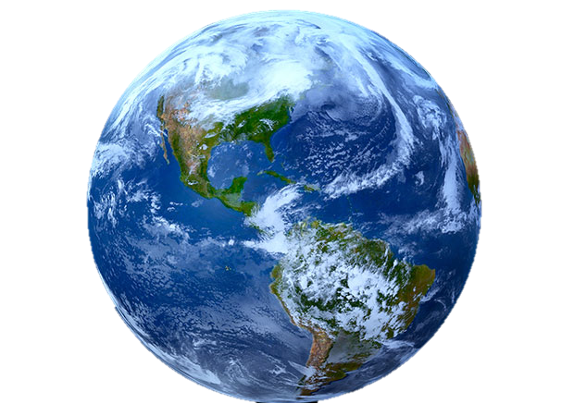
نشاط 2
الجغرافيا
الأرض
لماذا يختفي الجزء السفلي من السفينة عندما تبتعد عن الشاطىء؟
الجواب : لأن الأرض كروية

Slide 7
انتهى الدرس

Slide 8
جميع الحقوق محفوظة لموقع حلول اون لاين يحق لك الاستخدام والتعديل عليها كما تشاء لكن يحرم بيعها او نشرها في المواقع الاخرى

